Slide 1


Custom Form & Print Out Debit Note
Solution Design Guide
Author | Rita Ranita Suryani
Creation Date | 10-May-2021
Last Update | -
Document Ref | -
Ver. | 1.0
Jessica Hakim
Yanuar Nukhan Wijayanto

Slide 2

Anteraja – Custom Form & Print Out Debit Note
Rita Ranita Suryani
May 10, 2021

Slide 3
Background
Adanya kebutuhan untuk membedakan menu transaksi Invoice dengan Debit Note dan kebutuhan untuk print out Debit Note.

Slide 4
Objective
Tersedia menu transaksi untuk menginput Debit Note
Tersedia print out Debit Note

Slide 5
Standard NetSuite Invoice

Slide 6
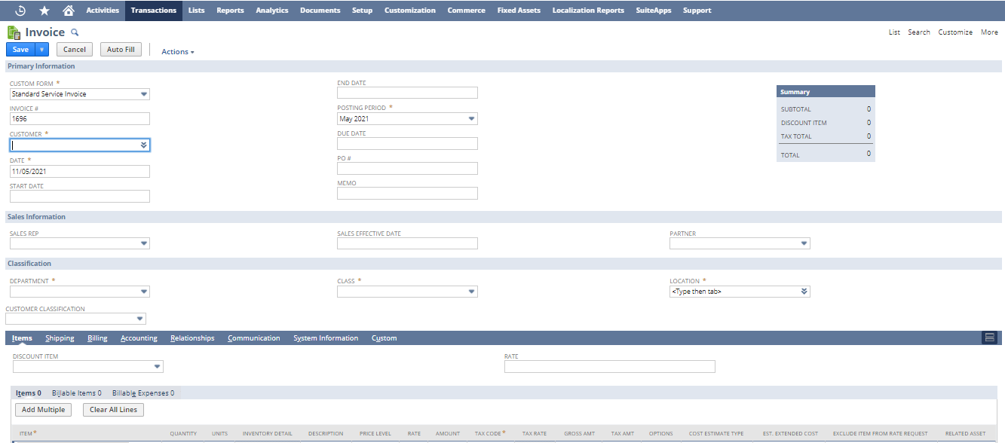
1. Standard Invoice

Slide 7
Requirement to SDG

Slide 8
Requirement
Membuat custom form debit note dengan nama : Standard Debit Note dengan mengacu kepada template form : Standard Service Invoice
Custom form debit note membutuhkan informasi khusus, yaitu:
- Flagging Debit Note > Untuk membedakan jenis transaksi dalam AR Aging Report > Automatic
checked
- Partner > Untuk mengidentifikasi detail Customer retail yang akan dibuatkan debit note
Membuat custom print out debit note berdasarkan template yang dibutuhkan oleh Anteraja
Print Out Debit Note menggunakan kertas A4 (Kop Surat)

Slide 9
Requirement (Cont.)
Berikut ini Mapping informasi Print Out Debit Note dengan menu Custom Form Debit Note
Template Print Out | Netsuite (Bill Payment) | Keterangan
SURAT PERINTAH PEMBAYARAN | Hardcode
0053/SPP/TOKOPEDIA/V/2021 | INVOICE #
TO | Hardcode
Nama PT dan alamat sesuai NPWP | CUSTOMER (Refer to Master Customer) | Huruf Kapital
Date | DATE
Due Date | DUE DATE
Period | Input Manual | Ada kebutuhan range Period
Description | DESCRIPTION | Mapping item vs Regular, Next Day, Same Day
Total Unit | QUANTITY
Amount | GROSS AMT | QTY x RATE + PPN
Grand Total | TOTAL <Header>

Slide 10
Requirement (Cont.)
Berikut ini Mapping informasi Print Out Debit Note dengan menu Custom Form Debit Note
Template Print Out | Netsuite | Contoh Value | Keterangan
ACC NO | 102.000.220.0555
Bank Account Name | Tri Adi Bersama
Bank | Bank Mandiri Cab Satrio
Notes | Hardcode
PT Tri Adi Bersama | Hardcode
Finance | Hardcode

Slide 11
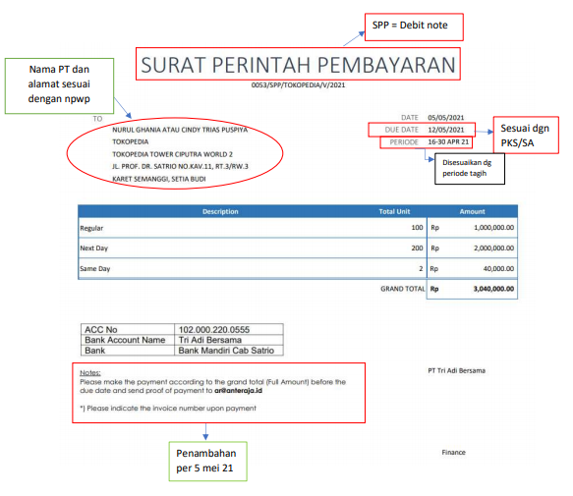
Layout Print Out Debit Note

Slide 12
Notes
Mohon saran kemungkinan untuk mengembangkan skenario prototipe ini dan kemungkinan untuk didemonstrasikan kepada pelanggan
Mohon saran bahwa transaksi barang lain tidak akan terpengaruh atau saya harus memberikan akun demo terpisah

